Slide 1
第二课:
处理数据
八年级 – Python编程入门
Notes:
Last updated 16-04-21
Resources are updated regularly - the latest version is available at: the-cc.io/curriculum.
This resource is licensed by the Raspberry Pi Foundation under a Creative Commons Attribution-NonCommercial-ShareAlike 4.0 International licence. To view a copy of this license, visit, see creativecommons.org/licenses/by-nc-sa/4.0/

Slide 2
开始活动
做出预测(思考、配对、分享)
lucky = 13
print(“我的幸运数字是", lucky)
问题 .
当这个程序被执行时，print的输出是什么?
我的幸运数字是lucky
我的幸运数字是13
不执行程序是不可能知道输出的
程序有一个错误
真或假? .
无论何时执行该程序，它总是产生相同的输出。
真

Slide 3
开始活动
做出预测(思考、配对、分享)
问题 .
当这个程序被执行时，print的输出是什么?
我的幸运数字是lucky
我的幸运数字是13
不执行程序是不可能知道输出的
程序有一个错误
print(“我的幸运数字是", lucky)
lucky = 13
在程序执行期间，变量必须在该值之前被赋值引用。

Slide 4
开始活动
做出预测(思考、配对、分享)
print(“你叫什么名字?")
user = input()
print(“你好", user)
问题 .
当这个程序被执行时，print的输出是什么??
你好user
你好和用户在键盘上输入的内容
不执行程序是不可能知道输出的
程序有一个错误
真或假? .
无论何时执行该程序，它总是产生相同的输出。
False

Slide 5
目标
在这节课中，你将……
使用算术表达式计算值
使用变量来存储和引用值
跟随代码的演示过程，并记录变量的值。
编写能够从键盘接收数值输入的程序

Slide 6
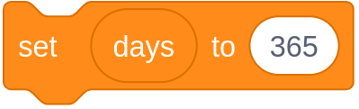
活动 1
作业
days = 365
print(days, “一年中的一天")
作业不是方程式。
这个赋值并不意味着days变量总是等于365。
赋值是要执行的指令。
这是一条将365赋值给days变量的指令。
后续的赋值可以为days变量赋一个新值，替换之前的值。

Slide 7
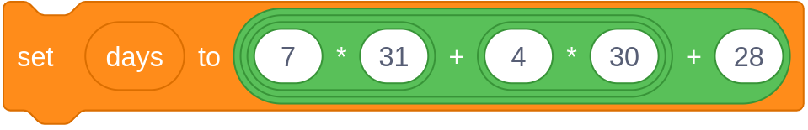
活动 1
带表达式的赋值
days = 7 * 31 + 4 * 30 + 28
print(days, “一年中的一天")
你可以在赋值中使用表达式。
这是一条对右边表达式求值，然后将值赋给左边days变量的指令。
Tip:从右到左阅读作业。
后续的赋值可以为days变量赋一个新值，替换之前的值。

Slide 8
活动 1
算术运算符（在 Python 中）
您可以使用这些运算符来形成算术表达式。
例子
+ 加法
- 减法
* 乘法
/ 除法
a + 1 a加1
b - c b减去c
3 * d 3乘以d
9 / 4 9除以4 (value: 2.25)
// 整数除法
% 取余
** 幂
15 // 2 15÷2的商 (value: 7)
15 % 2 15÷2的余数 (value: 1)
2 ** 8 2 的8次幂 (value: 256)

Slide 9
活动 1
引用变量
days = 7 * 31 + 4 * 30 + 28
quad = 4 * days + 1
print(quad, "四年中的天数")
表达式可以引用变量的值。
若要计算此表达式，必须为 days 变量赋值。
在程序执行期间，必须先为变量赋值，然后才能引用该值。

Slide 10
活动 1
机器
执行代码
days = 7 * 31 + 4 * 30 + 28
quad = 4 * days + 1
print(quad, "四年中的天数")
当前指令 .
365
计算表达式
并将值赋给天数.
计算一年中的天数。
?
状态 .
days
365
输出 .

Slide 11
活动 1
机器
执行代码
days = 7 * 31 + 4 * 30 + 28
quad = 4 * days + 1
print(quad, "四年中的天数")
当前指令 .
1461
计算表达式
并将值赋给 quad。
计算四年中的天数。
?
状态 .
days
365
quad
1461
输出 .

Slide 12
活动 1
机器
执行代码
days = 365
quad = 4 * days + 1
print(quad, "四年中的天数")
当前指令 .
显示四边形的值
以及字面上的“四年天数”。
显示结果。
?
状态 .
days
365
quad
1461
输出 .
1461四年中的天数

Slide 13
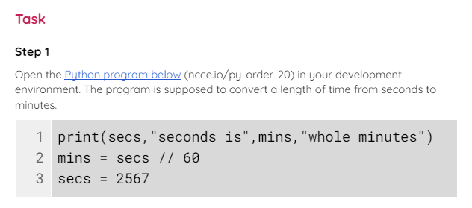
活动 1
顺序很重要
您将获得一个程序，该程序应该将时间长度从几秒钟转换为分钟。
重新排列（更改）语句的顺序，以便程序运行到完成而不会出错。
使用工作表。

Slide 14
活动 2
微妙之处
number = 5
double = 2 * number
number = 15
问题 .
What will be the value of double, after executing line ?
10
30
Line is not a valid assignment: number already has a value
A
A
▹
1
2
3
A
为什么 .
Line only affects the number variable.
The value of double is not ‘updated’.
A

Slide 15
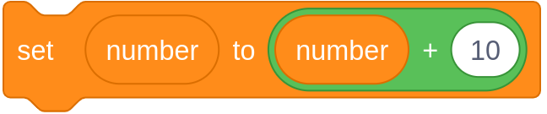
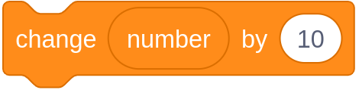
活动 2
Subtle points
number = 5
number = number + 10
Question .
What will be the value of number, after executing line ?
5 and 15
15
There are no valid values for number
Line is not a valid assignment: number already has a value
A
A
1
▹
2
3
4
A
Why .
The expression number + 10 is evaluated
and the result is assigned to number.
The previous value of number is replaced.

Slide 16

Activity 3
Calculate age from year of birth
Use pair programming .
Driver
Control the keyboard and mouse.
Navigator
Provide support and instructions.
Alternate between roles.

Slide 17

Activity 3
Calculate age from year of birth
print("Year of birth?")
birth_year = input()
age = 2020 - birth_year
print("You are", age, "years old")
Create a program that asks the user for their birth year and calculates their age.
Live coding
age = 2020 - birth_year
TypeError: unsupported operand type(s) for -: 'int' and 'str'

Slide 18
Activity 3
Calculate age from year of birth: commentary
print("Year of birth?")
birth_year = input()
age = 2020 - birth_year
print("You are", age, "years old")
The input function always returns what the user typed as a string, i.e. a piece of text.
The text returned by input is assigned to the birth_year variable:
It is not possible to subtract a piece of text from a number, hence the error.
what the call to input returns
"2008"
birth_year
"2008"

Slide 19
Activity 3
Calculate age from year of birth: commentary
print("Year of birth?")
birth_year = int(input())
age = 2020 - birth_year
print("You are", age, "years old")
The input function always returns what the user typed as a string: a piece of text.
This value is passed to the int function, which returns the corresponding integer.
The expression is evaluated and the result is assigned to the age variable.
what the call to input returns
"2008"
birth_year
2008
age
12

Slide 20
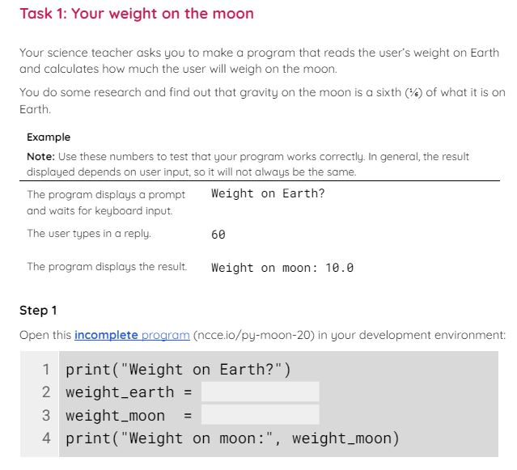
Activity 4
How to input numbers
Work on programs that receive numerical input from the keyboard and process it.
Use your worksheets.

Slide 21
Activity 4
How to input numbers: solutions
print("Weight on Earth?")
weight_earth = int(input())
weight_moon = weight_earth / 6
print("Weight on moon:", weight_moon)

Slide 22
Activity 4
How to input numbers: solutions
print("How old are you?")
age = int(input())
dog_years = age * 7
print("You are", dog_years, "years old in dog years")

Slide 23
Homework
Answer the questions in your homework sheet.

Slide 24
Summary
In this lesson, you...
Next lesson, you will...
Used arithmetic expressions to calculate values
Used variables to store and reference values
Followed walk-throughs of code and kept track of variable values
Wrote programs that receive numerical input from the keyboard
Use selection (if statements) to control the flow of program execution
Introduce elements of randomness into your programs

